Slide 1
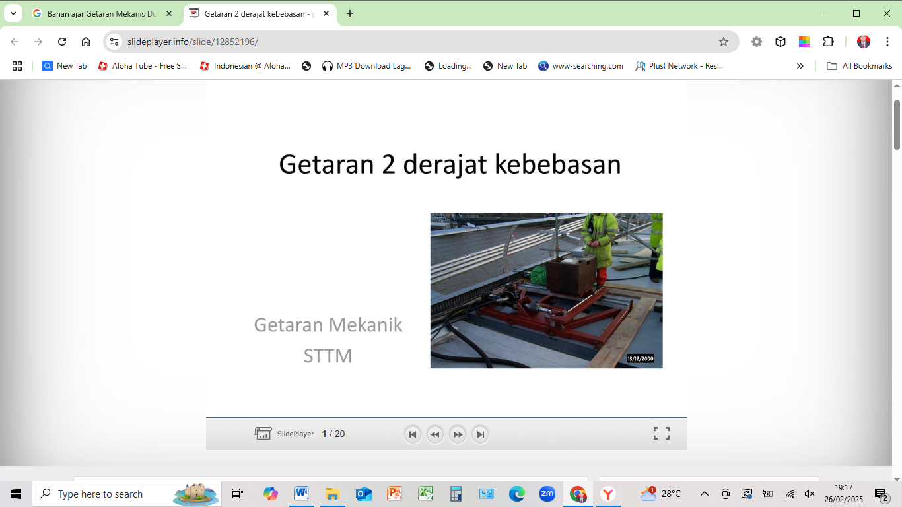
PERT. 6
6-1

Slide 2
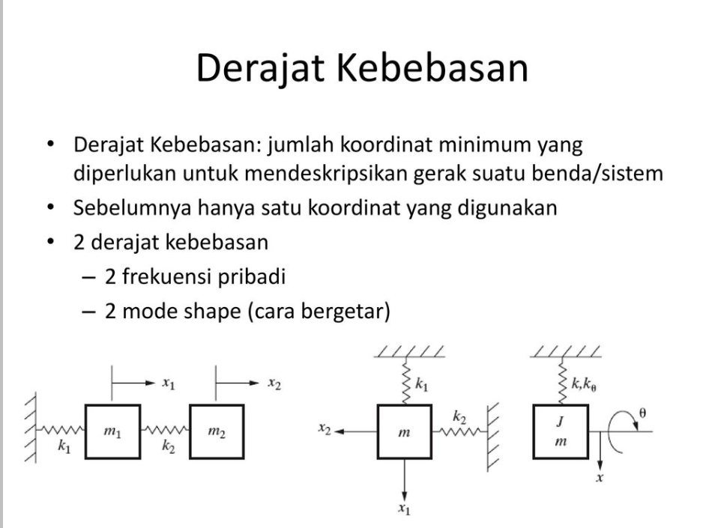
6-2

Slide 3
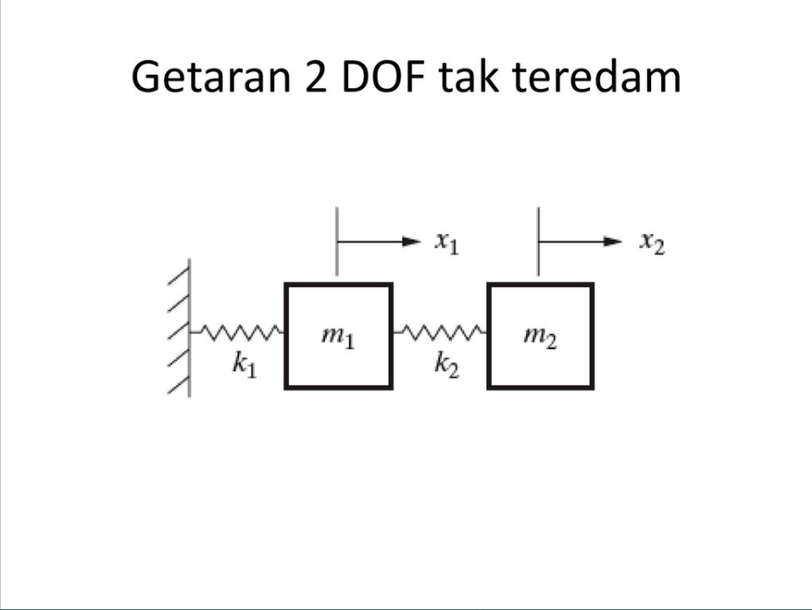
6-3

Slide 4
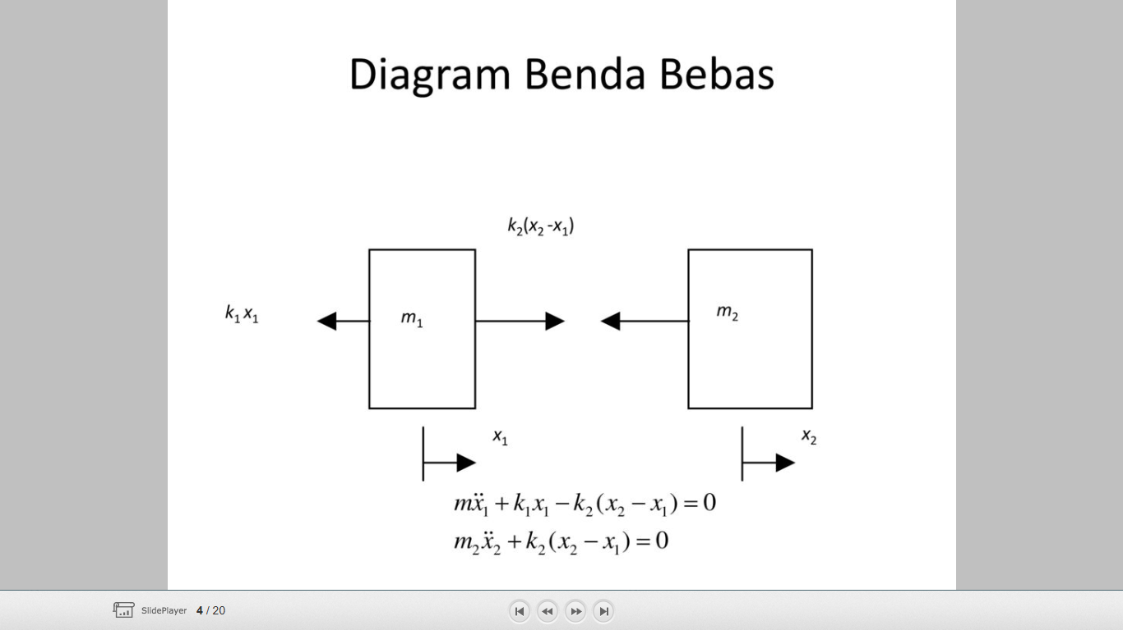
6-4

Slide 5
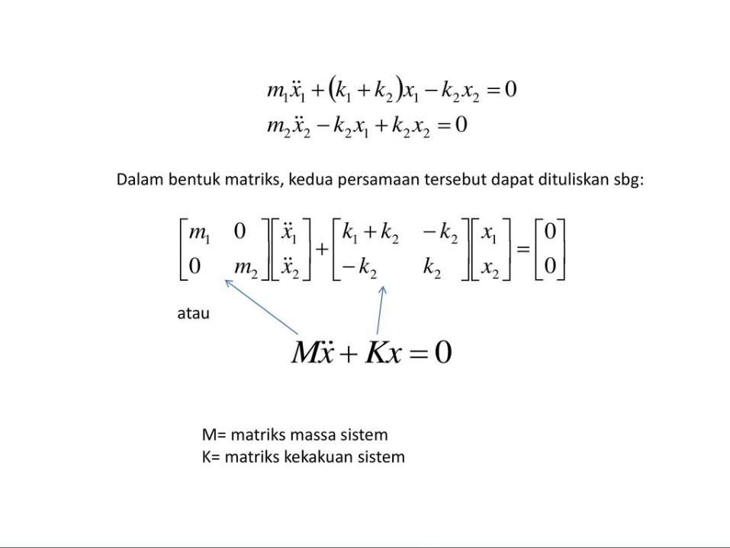
6-5

Slide 6
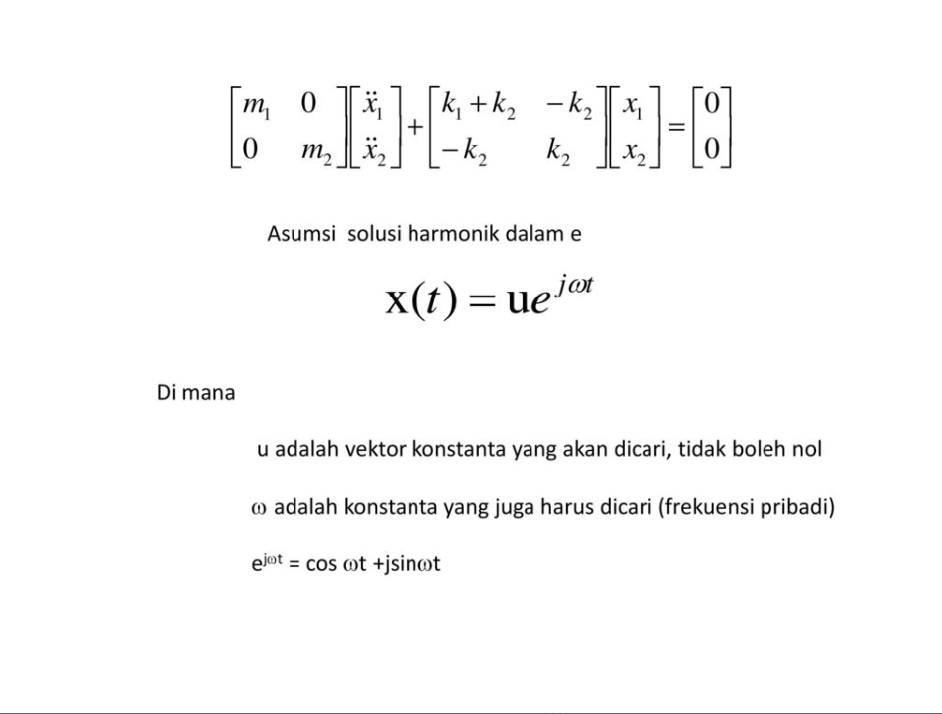
6-6

Slide 7
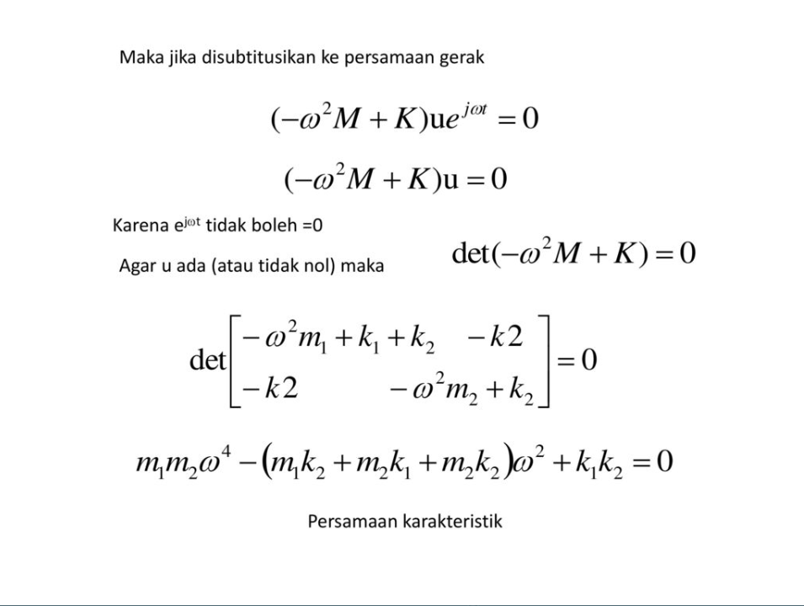
6-7

Slide 8
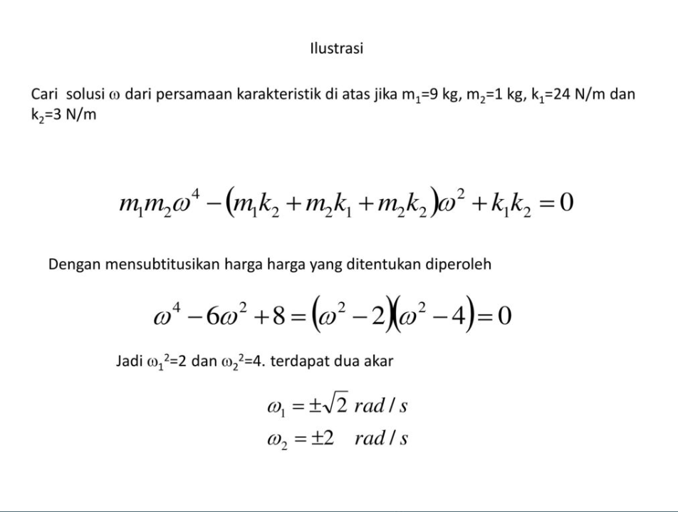
6-8

Slide 9
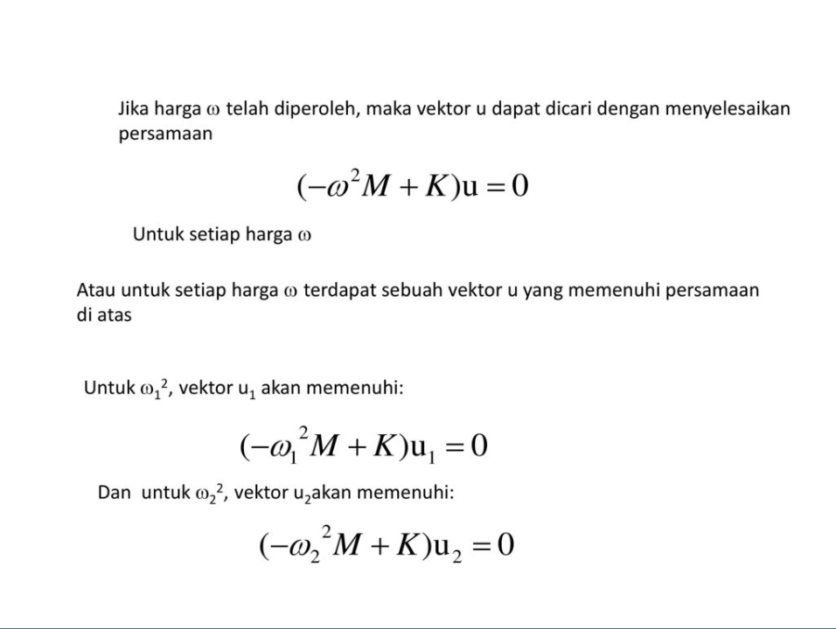
6-9

Slide 10
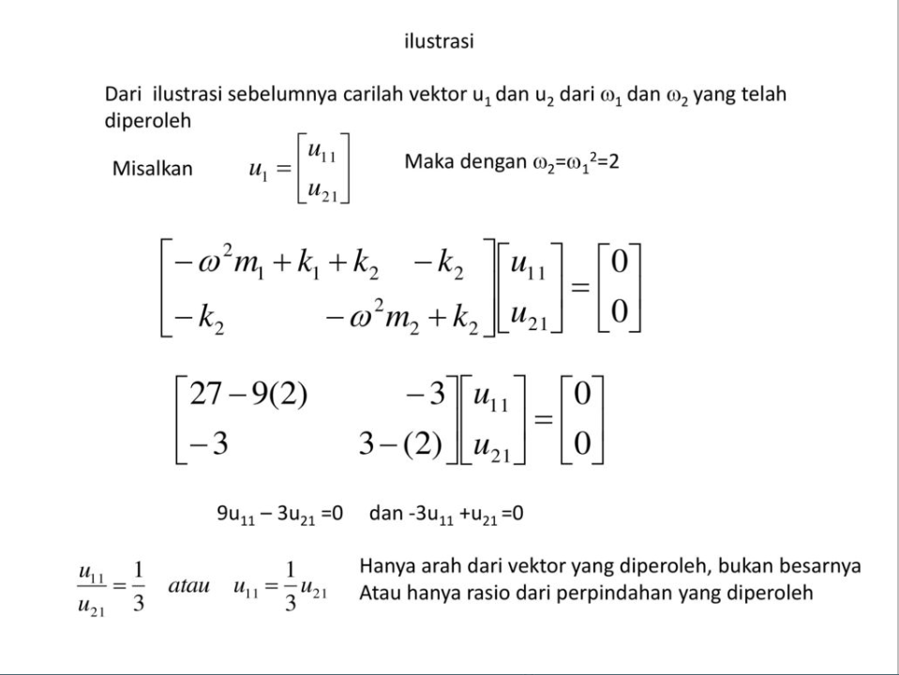
6-10

Slide 11
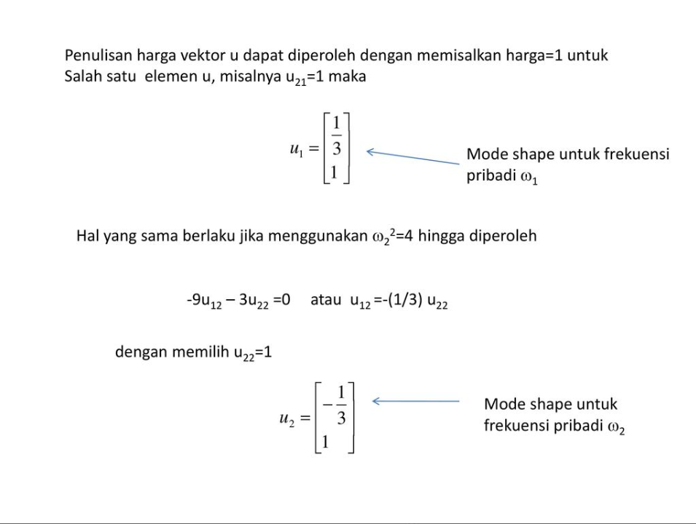
6-11

Slide 12
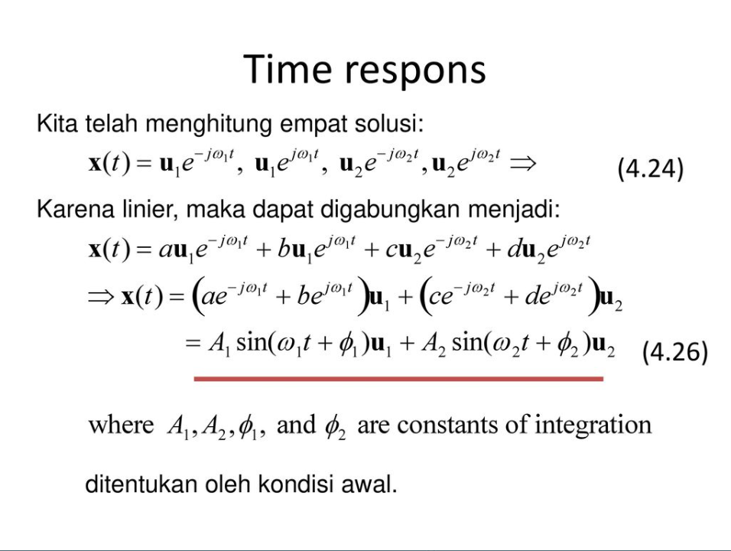
6-12

Slide 13
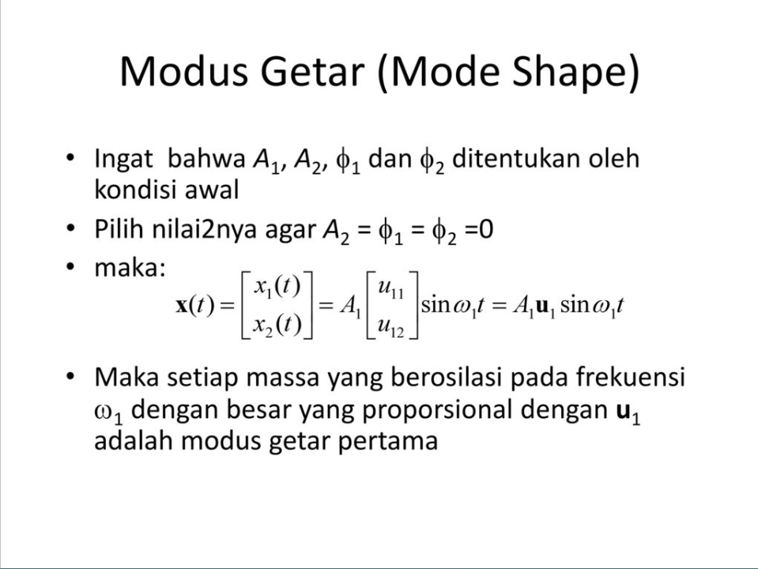
6-13

Slide 14
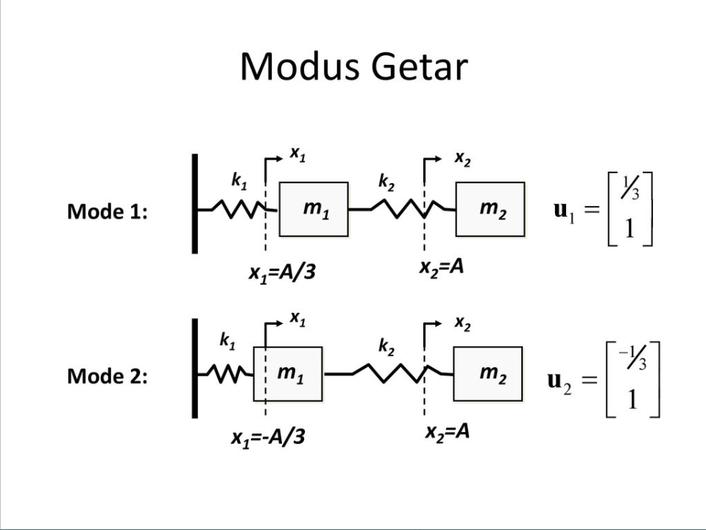
6-14

Slide 15
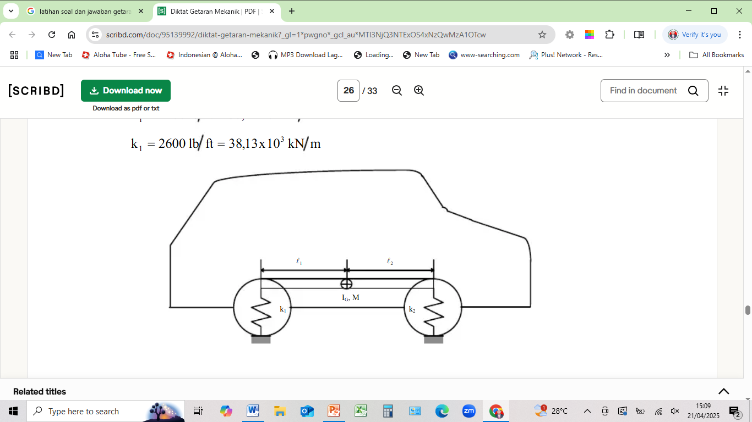
Contoh Tentukan ragam normal getaran mobil yang disimulasi oleh sistem dua derajat kebebasan yang disederhanakan dengan nilai-nilai numerik sebagai berikut: * Berat mobil (W) = 14,3 kN = 14300 N * Panjang pusat mobil ke ban belakang (l₁) = 1,35 m * Panjang pusat mobil ke ban depan (l₂) = 1,65 m * Jari-jari ban (r) = 1,2 m * Kekakuan pegas di ban belakang (k₁) = 3520 N/m * Kekakuan pegas di ban depan (k₂) = 3813 N/m * Percepatan gravitasi (g) = 10 m/s²
6-15

Slide 16
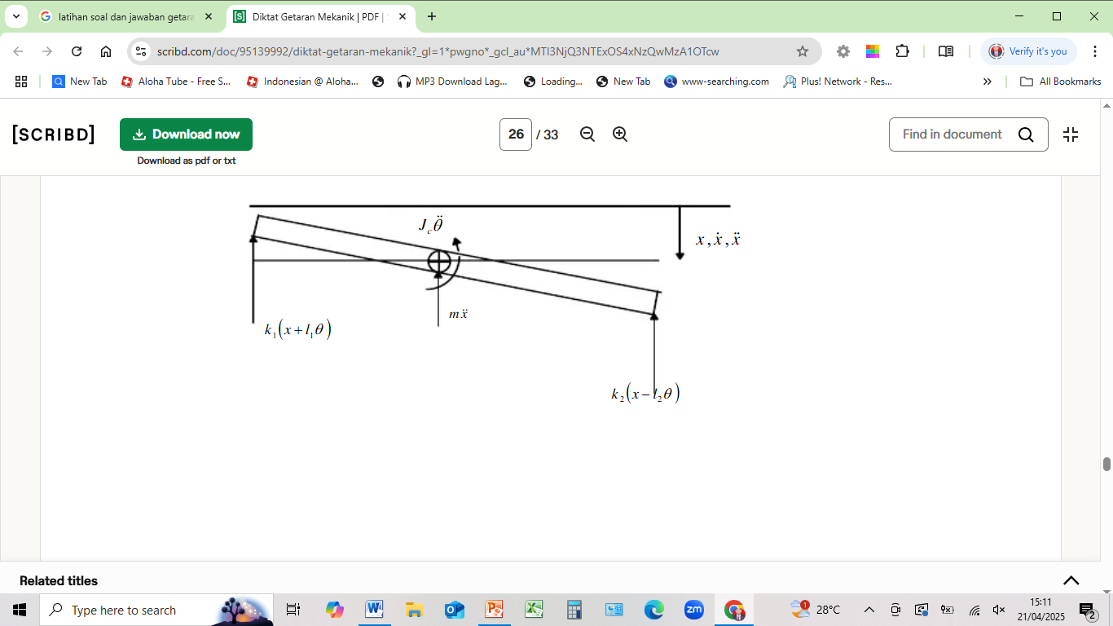
Persamaan gerak sistem:
Penyelesaian:
Massa mobil (m):
m = W/g = 14300 N/10 m/s² = 1430 kg
Momen Puntir di pusat mobil (J_{c}):
J_{c} = (W/g). r² = (14300 N/10 m/s²)(1,2 m)² = 1430 kg (1,44 m²)
= 2059,2 kg/m²
6-16

Slide 17
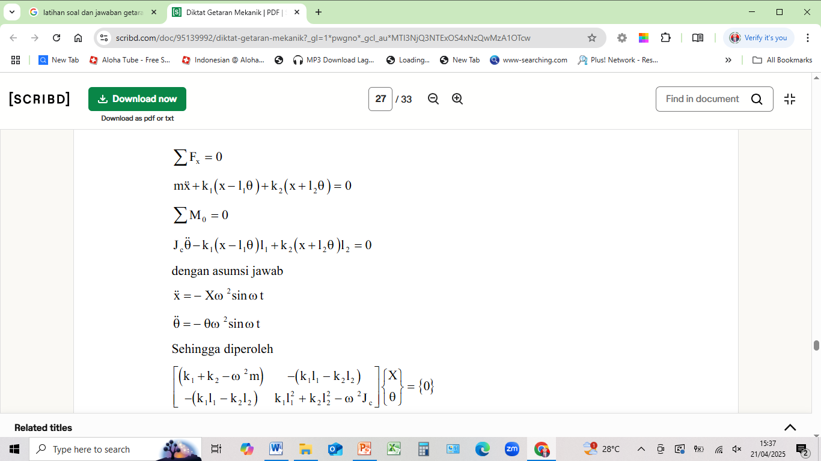
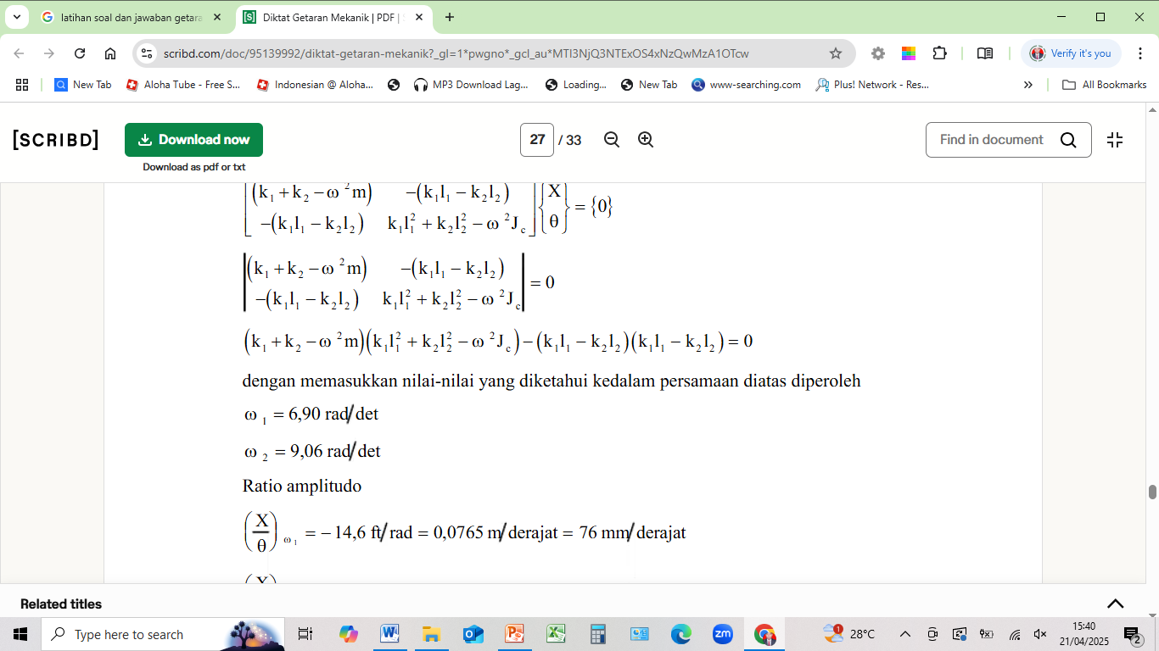
{(k₁ + k₂ – ω²m)(k₁l₁² + k₁l₁² - ω²J_{c})} – {(k₁l₁ – k₂l₂)(k₁l₁ – k₂l₂)} = 0
Lalu masukkan nilainya menjadi:
{(3520 + 3813 - ω².1430 )(3520 x 1,35² + 3520 x 1,35² - ω² . 2059,2)} – {(3520 x 1,35 - 3813 x 1,65)(3520 x 1,35 - 3813 x 1,65) = 0
{{7333 + 1430 ω²)(6415,2 + 6415,2 – 2059,2ω²)} – {(4752 – 6291,45) (4752 – 6291,45) = 0
{{7333 + 1430 ω²)(12830,4 - 2059,2ω²)} - {(-1539,45)(-1539,45)} = 0
{94085,3232 – 15100,1136 ω² + 18347,472 ω² – 14302,0592 ω⁴} – {-3078,9} = 0
{94085,3232 + 3247,3584 ω² – 14302,0592 ω⁴} + 3078,9 = 0
– 14302,0592 ω⁴ + 3247,3584 ω² + 97164,2232 = 0
6-17

Slide 18
– 14302,0592 ω⁴ + 3247,3584 ω² + 97164,2232 = 0 atau 14302,0592 ω⁴ - 3247,3584 ω² - 97164,2232 = 0 14302,0592 ω⁴ - 3247,3584 ω² = 97164,2232 ω² (14302,0592 ω² - 3247,3584) = 97164,2232 sehingga: ω₁² = 97164,2232 ω₁ = (97164,2232)^{0,5} = 311,7118 rad/s 14302,0592 ω² - 3247,3584 = 97164,2232 14302,0592 ω² = 97164,2232 + 3247,3584 14302,0592 ω² = 100411,5816 ω₂² = 100411,5816 / 14302,0592 ω₂² = 7,0208 ω₂ = (7,0208)^{0,5} = 2,6497 rad/s Rasio Amplitudo: X θ ω₁ ^{= ω}₁ ^{x} ^{(l}₁ ^{/360} derajat) = 311,7118 rad/s x (1,35 m/ ³⁶⁰ derajat ) = 1,1689 rad.m/s.derajat ^{X} ^{θ} ω₂ ^{= ω}₁ ^{x} ^{(l}₁ ^{/360} ^{derajat) =} 2,6497 rad/s ^{x} (1,65 m/360 derajat) = 0,0121 rad.m/s.derajat
6-18

